Slide 1
Riistahallinnon ajankohtaiset
Riistapäällikkö Jani körhämö

Slide 2
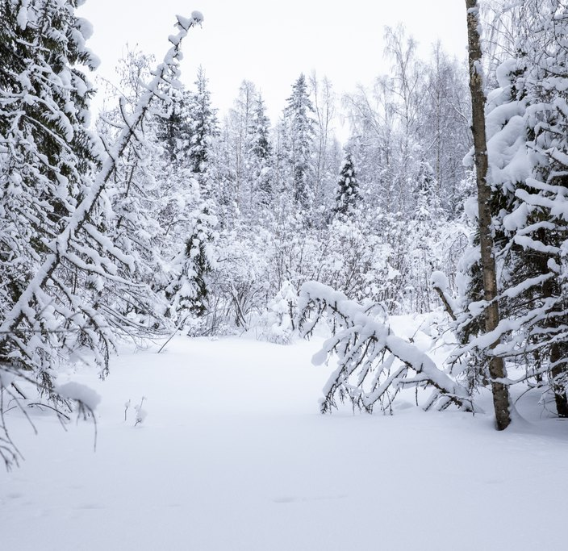
aiheita
Kannanhoidolliset suurpetojen poikkeusluvat
Petoyhdyshenkilötoiminta
SRVA toiminta
SOTKA-hanke
Sähköiset palvelut
rhy tulevaisuuden kuva
rhy avustukset, MMM
Alueen hirvieläin- ja suurpetotilanne
Riikka Hurri

Slide 3








Suurpetojen Kannanhoidollinen metsästys
PORONHOITOALUEEN ULKOPUOLELLA
2011-12 | 2012-13 | 2013-14 | 2014-15 | 2015-16 | 2016-17 | 2017-18 | 2018-19 | 2019-20 | 2020-21 | 2021-22 | 2022-23 | 2023-24 | 2024-25
369 | 363 | 493 | 468 | 475 | 385 | 373 | 180 | 209 | 285 | 306 | 174 | 4 | 0
163 | 76 | 86 | 73 | 71 | 110 | 164 | 248 | 219 | 271 | 327 | 74 | 102 | 0
 |  |  | 17 | 42 |  |  |  |  |  | 0 |  | 0 | 0
ilves
petojen määrän kehitys 2011-2024
(keskim.arvio)
karhu
ahma
susi
Notes:
Tästä voisi todeta lähinnä, että kuten hyvin tiedetään ei kannanhoidollinen metsästys ole ollut mahdollista Suomessa – kaikki päätöksissä käytetyt päämäärät ja perusteet on toinen toisensa jälkeen todettu KHOssa laittomiksi. Kuluvana metsästyskautena myönnettiin yksi lupa karhun pyyntiin, mutta siitä valitettiin ja se asetettiin täytäntöönpanokieltoon ja tammikuun lopussa kuultiin, että Itä-Suomen hallinto-oikeus kumosi päätöksen . Ilves ja susilupia ei myönnetty yhtään. Viime vuonna saatiin saaliiksi 4 ilvestä, koska yhdestä luvasta ei valitettu. Karhuluvat todettiin laittomiksi vuoden 2023 jahdin jälkeen (poronhoitoalueen eteläpuolinen Suomi)
Vuosi sitten aloitti ministeriön koollekutsumana työnsä suurpetojen poikkeuslupakäytäntöjä pohtinut työryhmä. Kesällä pidennettiin haittaperusteisten poikkeuslupien voimassaoloaikaa 31 päivään (oli 21) ja vuoden lopussa työryhmä julkaisi suunnitelmansa kannanhoidollisen metsästyksen mahdollistamiseksi lakimuutoksin. Vuoden loppupuolella Bernin sopimuksen pysyvä komitea päätti alentaa suden suojelustatusta, mikä luo edellytyksiä muutoksille myös EU-tasolla
-------vanhat tekstit vuodelta 2024-------
Koko riistakeskuksen olemassaolon ajan on Suomessa metsästetty rauhoitettuja ilvestä ja karhua kannanhoidollisilla poikkeusluvilla. Taulukkoon on kuvattu poikkeusluvilla metsästettyjen eläimien saalismäärät metsästyskausittain. Taulukon alapuolella on kuvattu, miten suurpetojen kantojen on arvioitu kehittyneen ajanjaksolla ja siitä nähdään, että kannanhoitosuunnitelmat ja niihin perustuva metsästys poikkeusluvilla on toiminut. Erityisesti ilveksen ja karhun kohdalla. Niitä on metsästetty, mutta kannat ovat kasvaneet ja voivat hyvin!​
​
Taulukosta käy myös ilmi, että suurpetojen kannanhoitosuunnitelmia on päivitetty aika ajoin (vihreä karttakuvake taulukossa).
Kertauksen vuoksi. Suurpetojen metsästystä Suomessa säätelee EU:n vuonna 1992 säätämä luontodirektiivi ja sen liitteet. Karhu ja Ilves ovat koko Suomessa liitteessä 4, samoin susi, paitsi poronhoitoalueella se on liitteessä 5. Ahma on koko Suomessa liitteessä 2. Liitteessä 4 mainitut eläimet ovat pääsääntöisesti suojeltuja, mutta niitä saa tappaa erillispäätöksillä ja laissa määrätyillä edellytyksillä.​ Tämä koskee siis karhua, ilvestä ja sutta poronhoitoalueen ulkopuolella.
​
Suomessa poikkeuslupa on voitu myöntää, mikäli on pystytty osoittamaan hyväksyttävä päämäärä tai tavoite poikkeusluvalle. Ja tämäkin vain, jos ei ole muuta tyydyttävää ratkaisua osoitettavissa. Lain mukaan on myös arvioitava poikkeusluvan vaikutus kannan suojelutasoon. ​
​
Kuten monessa muussakin asiassa, myös poikkeuslupaharkintaa rajaa vallitseva oikeuskäytäntö. Oikeuskäytäntö muotoutuu oikeuden päätöksien myötä ja niitä tehdään, jos jokin taho valituksellaan kyseenalaistaa tehdyn päätöksen oikeudellisen perusteen. ​
​
Taulukosta käy ilmi, milloin poikkeuslupapäätöksistä on valitettu (punainen aita). Viime vuosina hallinto-oikeudet ovat julistaneet ko. päätökset yleensä saman tien myös toimenpidekieltoon, eli valituksen alaisilla luvilla ei ole voitu metsästää. Esimerkiksi vuonna 2022 valitukset vaikuttivat tuntuvasti karhunsaaliin määrään.​
​
Hallinto-oikeuksien päätöksistä on valitettu korkeimpaan hallinto-oikeuteen, joka on käsitellyt valituksia omassa aikataulussaan. Korkeimman hallinto-oikeuden päätöksiä kuvaa sininen vaaka-kuvake.
Esimerkiksi vuonna 2014 susien poikkeusluvista tehdyt valitukset KHO käsitteli lopulta vuonna 2020 pyydettyään ensin EU-tuomioistuimelta kannanottoa päätöksessä käytettyyn perusteeseen (salametsästyksen ehkäisy, keltainen vaaka)​
​
KHO on päätöksissään ottanut aina kantaa vain valitusten kohteena olleiden myönnettyjen poikkeuslupien perusteisiin. Ensimmäisessä päätöksessään vuonna 2014 KHO hyväksyi päätösten perusteeksi päämäärän, joka perustuu kannanhoitosuunnitelmaan. Tämän perusteen KHO kuitenkin hylkäsi vuoden 2022 päätöksessään. KHO on linjannut, että mikään seuraavista eivät voi olla kannanhoidollisen metsästyksen perusteena:​
Adaptiivinen kannanhallinta​
Metsästyskulttuurin ylläpitäminen​
Aluetaloudelliset hyödyt​
Kannanhoidollinen metsästys itsessään​
Lisäksi aiemmin on todettu, että ministeriön asetusmuistio tai kannanhoitosuunnitelman yleiset perusteet eivät voi olla päämäärinä.​
​
Kaikki em. päämääriä ja perusteita on käytetty, mutta mikään niistä ei siis kelpaa perusteeksi vallitsevan oikeuskäytännön mukaan. Suomen riistakeskuksella ei ole käytännössä enää mitään perusteita myöntää poikkeuslupia, sillä se ei voi käyttää myöntöperusteena seikkaa, jonka oikeuslaitos on tulkinnut pätemättömäksi. Tai lain vastaiseksi, kuten asia ilmaistaan.​
​
Riistakeskus ja maa- ja metsätalousministeriö katsovat, että ainoa mahdollisuus kannanhoidollisen metsästyksen jatkumiselle on lainsäädännön muutos EU:ssa. Nk. Ruotsin malli ei ole ratkaisu, koska kyse on siitä miten kahdessa eri valtiossa paikallinen oikeuslaitos tulkitsee samaa EU direktiiviä. Suomen oikeuslaitos on tehnyt oman tulkintakantansa selväksi ja se on Ruotsia huomattavasti tiukempi. ​
​
EU Komissio ilmoitti ennen joulua, että se esittää Bernin sopimuksen osapuolille suden statuksen muuttamista ”tiukasti suojellusta” ”suojelluksi”. Käytännössä siis siirtämistä direktiivin liitteestä 4 liitteeseen 5. Tämä on hyvä uutinen, mutta on huomattava, että ehdotus koski vain sutta ja joka tapauksessa asian käsittelyyn menee helposti pari vuotta. On kuitenkin mahdollista, että EU-tasolla avataan yli 30 vuotta vanha luontodirektiivi uudelleen tarkasteltavaksi. Sen laatimisen jälkeen unioniin on liittynyt useita petorikkaita valtioita ja kaiken kaikkiaan suojelu on toiminut. Petokannat ovat kasvaneet. Nyt vain aletaan olla monissa maissa joidenkin lajien kohdalla sosiaalisen kestävyyden rajoilla.​
Ministeriö on myös ilmoittanut perustavansa lähiaikoina työryhmän tarkastelemaan kannanhoidollisten- sekä vahinko- ja turvallisuusperusteisten poikkeuslupien myöntämistä.

Slide 4




Suunniteltu AIKATAULU
Suden ja muiden suurpetojen poikkeuslupakäytäntöjen kehittämistä valmistellut työryhmä
1-3/25
4-6/25
7-9/25
10-12/25
Komissio arvioi miten liitemuutokset EU luontodirektiiviin voidaan toteuttaa (Bernin komitean päätöksen mukaisesti)
MUUTOKSET METSÄSTYSLAKIIN
Poikkeuslupien myöntämistä koskeva tavoite
Päämäärän säätäminen MMM asetuksella
Komissio arvioi miten muutokset EU luontodirektiiviin voidaan toteuttaa
Valitus?
Karhun kannanhoitosuunnitelman päivitys (kh-alueet)
poikkeuslupa
asetus
Valitus?
Suden kannanhoitosuunnitelman
päivitys (kh-alueet)
poikkeuslupa
asetus
Notes:
Poikkeuslupakäytäntöjä pohtinut ministeriön asettama työryhmä on esittänyt muutoksia metsästyslakiin suurpetojen kannanhoidollisen metsästyksen mahdollistamiseksi.
Kuvassa on esitetty toimenpiteet ja niiden suunniteltua aikataulu.
Maa- ja metsätalousministeriön johdolla on aloitettu karhukannan hoitosuunnitelman päivitys. Päivityksessä tullaan muodostamaan uudet kannanhoitoalueet sekä niille tavoitteet ja toimenpiteet. Työ on valmis keväällä 2025. Hoitosuunnitelman päivityksellä sekä lainsäädäntömuutoksilla pyritään ratkaisemaan karhun kannanhoidollisen metsästyksen haasteita.
Susikannan hoitosuunnitelman päivitystyö käynnistyy syksyllä 2025.
Joulukuussa 2024 Bernin sopimuksessa (eli Euroopan luonnonsuojelusopimuksen) alennettiin suden suojeluasemaa. Seuraavaksi tavoitteena on tehdä muutos EU:n luontodirektiiviin sutta koskien. EU-tason toimet ovat tärkeitä kannanhoidollisen metsästyksen mahdollistamiseksi.
Kaikki viivästykset suunnitelman hahmoteltuun aikatauluun siirtävät kannanhoidollisen metsästyksen aloittamista. Viivästyksiä voi aiheutua lainsäädännön hitaudesta, jos tarvittavaa yksimielisyyttä tehtävistä muutoksista ei saada. Hoitosuunnitelmien valmisteluun voi tulla viiveitä ja viimeistään myönnettyjen poikkeuslupien oikeudellisuuden arvioinnista voi tulla viiveitä (toimeenpanokiellot, valitukset ja HO, KHO käsittelyt). Ilveksen (tai ahman) osalta ei ole vielä hahmoteltu aikataulua ollenkaan. EU muutokset luontodirektiiviin voivat kestää pitkään.

Slide 5

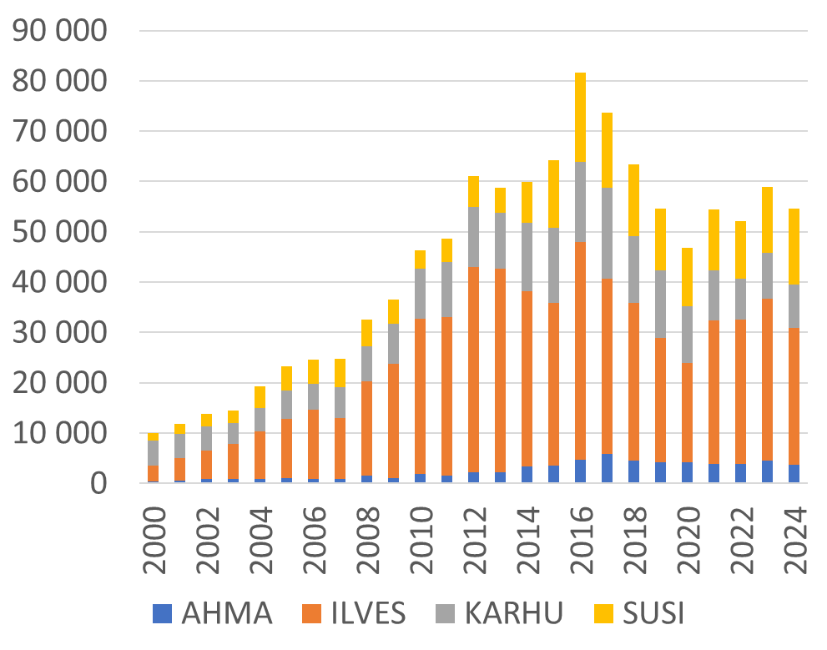




Petoyhdyshenkilöverkoston toiminta
Petoyhdyshenkilöt ovat suurpetoihin perehtyneitä, koulutettuja tutkimuksen avustajia.
Keräävät, varmistavat ja tallentavat suurpetohavaintoja Luonnonvarakeskuksen Tassu-havaintojärjestelmään.
  Myös neuvonnallinen rooli kasvanut
Vuoden 2024 aikana 2378 aktiivista petoyhdyshenkilöä tallensi Tassuun 54570 suurpetohavaintoa.
Havaintojen määrä laski edellisestä vuodesta, mutta oli vuoden 2021 tasolla
Ilveshavaintoja kirjattiin 27111, susihavaintoja 15079, karhuhavaintoja 8629 ja ahmahavaintoja 3751 kpl.
Notes:
PYH-verkoston keräämät havainnot ovat lisääntyneet voimakkaasti. 1990 luvun alussa kirjattiin muutamia tuhansia havaintoja, 10 000 raja ylitettiin vuosituhannen vaihteessa ja ennätysvuonna 2016 ylitettiin 80 000 havainnon raja. Sen jälkeen havainnot hieman vähenivät, mutta ovat taas viime vuosina kääntyneet nousuun.
Vuonna 2023 vuonna Tassuun kirjattiin lähes 59 000 havaintoa, noin 7 000 havaintoa enemmän kuin vuonna 2022. Vuonna 2024 havaintoja kirjattiin 54 570 eli hieman vähemmän – kuitenkin maltillisesti riippumatta alkuvuoden lakkoilusta ja mielenilmaisuista jotka liittyivät suurpetojen kannanhoidolliseen metsästykseen.
Eniten havaintoja kirjattiin ilveksestä (27.111 vuonna 2024). Seuraavana sudesta (15.079), karhusta (8.629) ja ahmasta (3.751). Susihavainnot kasvoivat 15%, muiden lajien havaintomäärät laskivat edellisvuoteen verrattuna. Tosin havaintoja viime vuodelle kirjataan vielä

Slide 6
Petoyhdyshenkilöstrategia tukemaan suurpetohavainnointia
Petoyhdyshenkilöiden (PYH) toimintakenttä on muuttunut yhä haastavammaksi
  Suurpetokannat vahvistuvat ja ongelmat voivat lisääntyä
  Sosiaalisen median suosio vaikuttaa petoyhdyshenkilön työhön monin tavoin
  Petopolitiikan muutokset ovat heikentäneet motivaatiota osalla vapaaehtoisista
Tarve petoyhdyshenkilöiden keräämälle tiedolle on entistäkin suurempi
  PYH-verkoston tuottama suurpetotieto on keskeinen pohja tutkimuksen tuottamille kanta-arvioille ja hallinnon/viranomaisten tekemille päätöksille, Luke, Riistakeskus, Poliisi ym.
  Kattavaa suurpetotietoa tarvitaan tulevaisuuden kannanhoidollisen pyynnin aloittamisessa
Riistakeskus ja Luke ovat käynnistäneet PYH-strategian valmistelun, jotta verkostolle voitaisiin tarjota lisää tukea. Keskeisin tavoite on turvata sujuva petohavainnointi jatkossakin.
  verkoston säilyttäminen riistatiedon tuottajana ja yhteisten toimintatapojen noudattaminen
  tuetaan uusien, sitoutuneiden ja aktiivisten toimijoiden liittymistä verkostoon: nuorille aito polku päästä mukaan
  vahvistetaan asiantuntijaprofiilia koulutuksella ja parannetaan toiminnan arvostusta ja tunnettuutta
  Luke ja riistakeskus lisäävät tukeaan verkostolle palautteen ja tietojärjestelmien avulla
Notes:
Kannanhoidollisen metsästyksen perusedellytys on se, että petojen määrästä on hyväksyttävä arvio. Luonnonvarakeskuksen tekemät kanta-arviot perustuvat pitkälti vapaaehtoisten keräämään suurpetotietoon eli nykyiseen petoyhdyshenkilöverkoston toimintaan. ​
​
Vaikka erilaiset sosiaalisenmedian ryhmät voivat olla hyvä keino levittää tietoa esimerkiksi tuoreesta susihavainnosta, ne eivät korvaa ilmoitusta petoyhdyshenkilölle. WhatsApp- ja Facebook-ryhmissä ilmoitetut havainnot eivät yleensä tavoita viranomaisia, eikä niillä ole arvoa päätöksenteossa. Myöskään Oma riistaan tallennetut suurpetohavainnot eivät siirry petoyhdyshenkilöille tai viranomaisille. Havainnot kirjataan Tassuun vain, jos ne ilmoitetaan petoyhdyshenkilölle, joka varmistaa havainnon.
Erityisesti nyt tässä muuttuneessa tilanteessa on tärkeää varmistaa, että hallinnon ja tutkimuksen käytössä on riittävä suurpetotieto.
havaintotieto on tärkeää, kun päätetään​
Vahinkoperusteisista poikkeusluvista​
Koulukyyditystarpeesta
Petoaitahakemuksista
Tai arvioidaan toimintatarve tilanteissa, joissa ihminen on kohdannut suurpedon eli Poliisin ja riistakeskuksen työnjaosta uhkaavissa tilanteissa (SRVA-tilanteet)
Esimerkiksi RHY:ltä pyydetään lausuntoja koulukyyteihin liittyen. Alueellisesta petotilanteesta ei voi perustaa lausuntoa muuhun kuin Tassuun kirjattuihin tietoihin, eli jos siellä ei ole merkintöjä, ei RHY voi todeta alueen petotilanteesta oikein mitään. Tassu-merkintöjä ei saa jakaa eikä niitä voi yksityiskohtaisesti kuvailla – tämä perustuu mm. eläinten suojelustatukseen. Koulukyytiasioissa lausunnot annetaan mieluummin kunnalle, ei yksityisille kansalaisille.
Petoyhdyshenkilöverkoston säilyttäminen toimivana on paras keino osoittaa yhteiskunnalle, että metsästäjien vapaaehtoisuuteen perustuva toimintamalli palvelee kannanhoidon tavoitteita ja yleistä turvallisuutta tulevaisuudessakin.​ Toiminnan heikentyminen tukee kritisoijien väitteitä siitä, että metsästäjien pyörittämä järjestelmä ei ole riippumaton, neutraali tai luotettava.​
Luke ja riistakeskus ovat käynnistäneet PYH-strategian valmistelun, jolla on tarkoitus kehittää verkoston toimintaa edelleen mm. kesällä 2023 verkostolle teetetyn kyselyn tulosten perusteella.

Slide 7
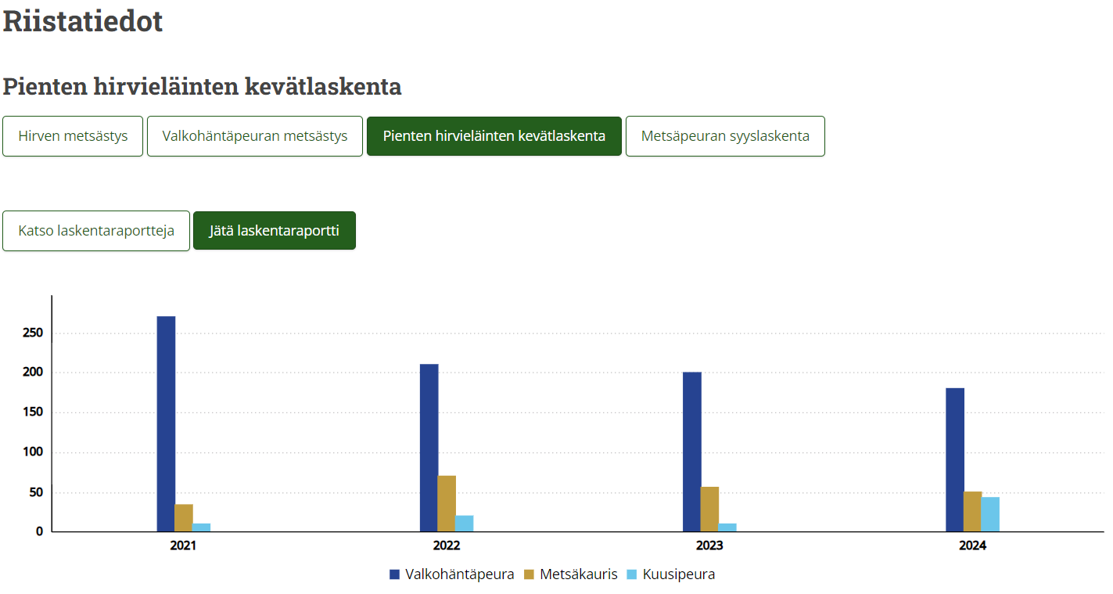
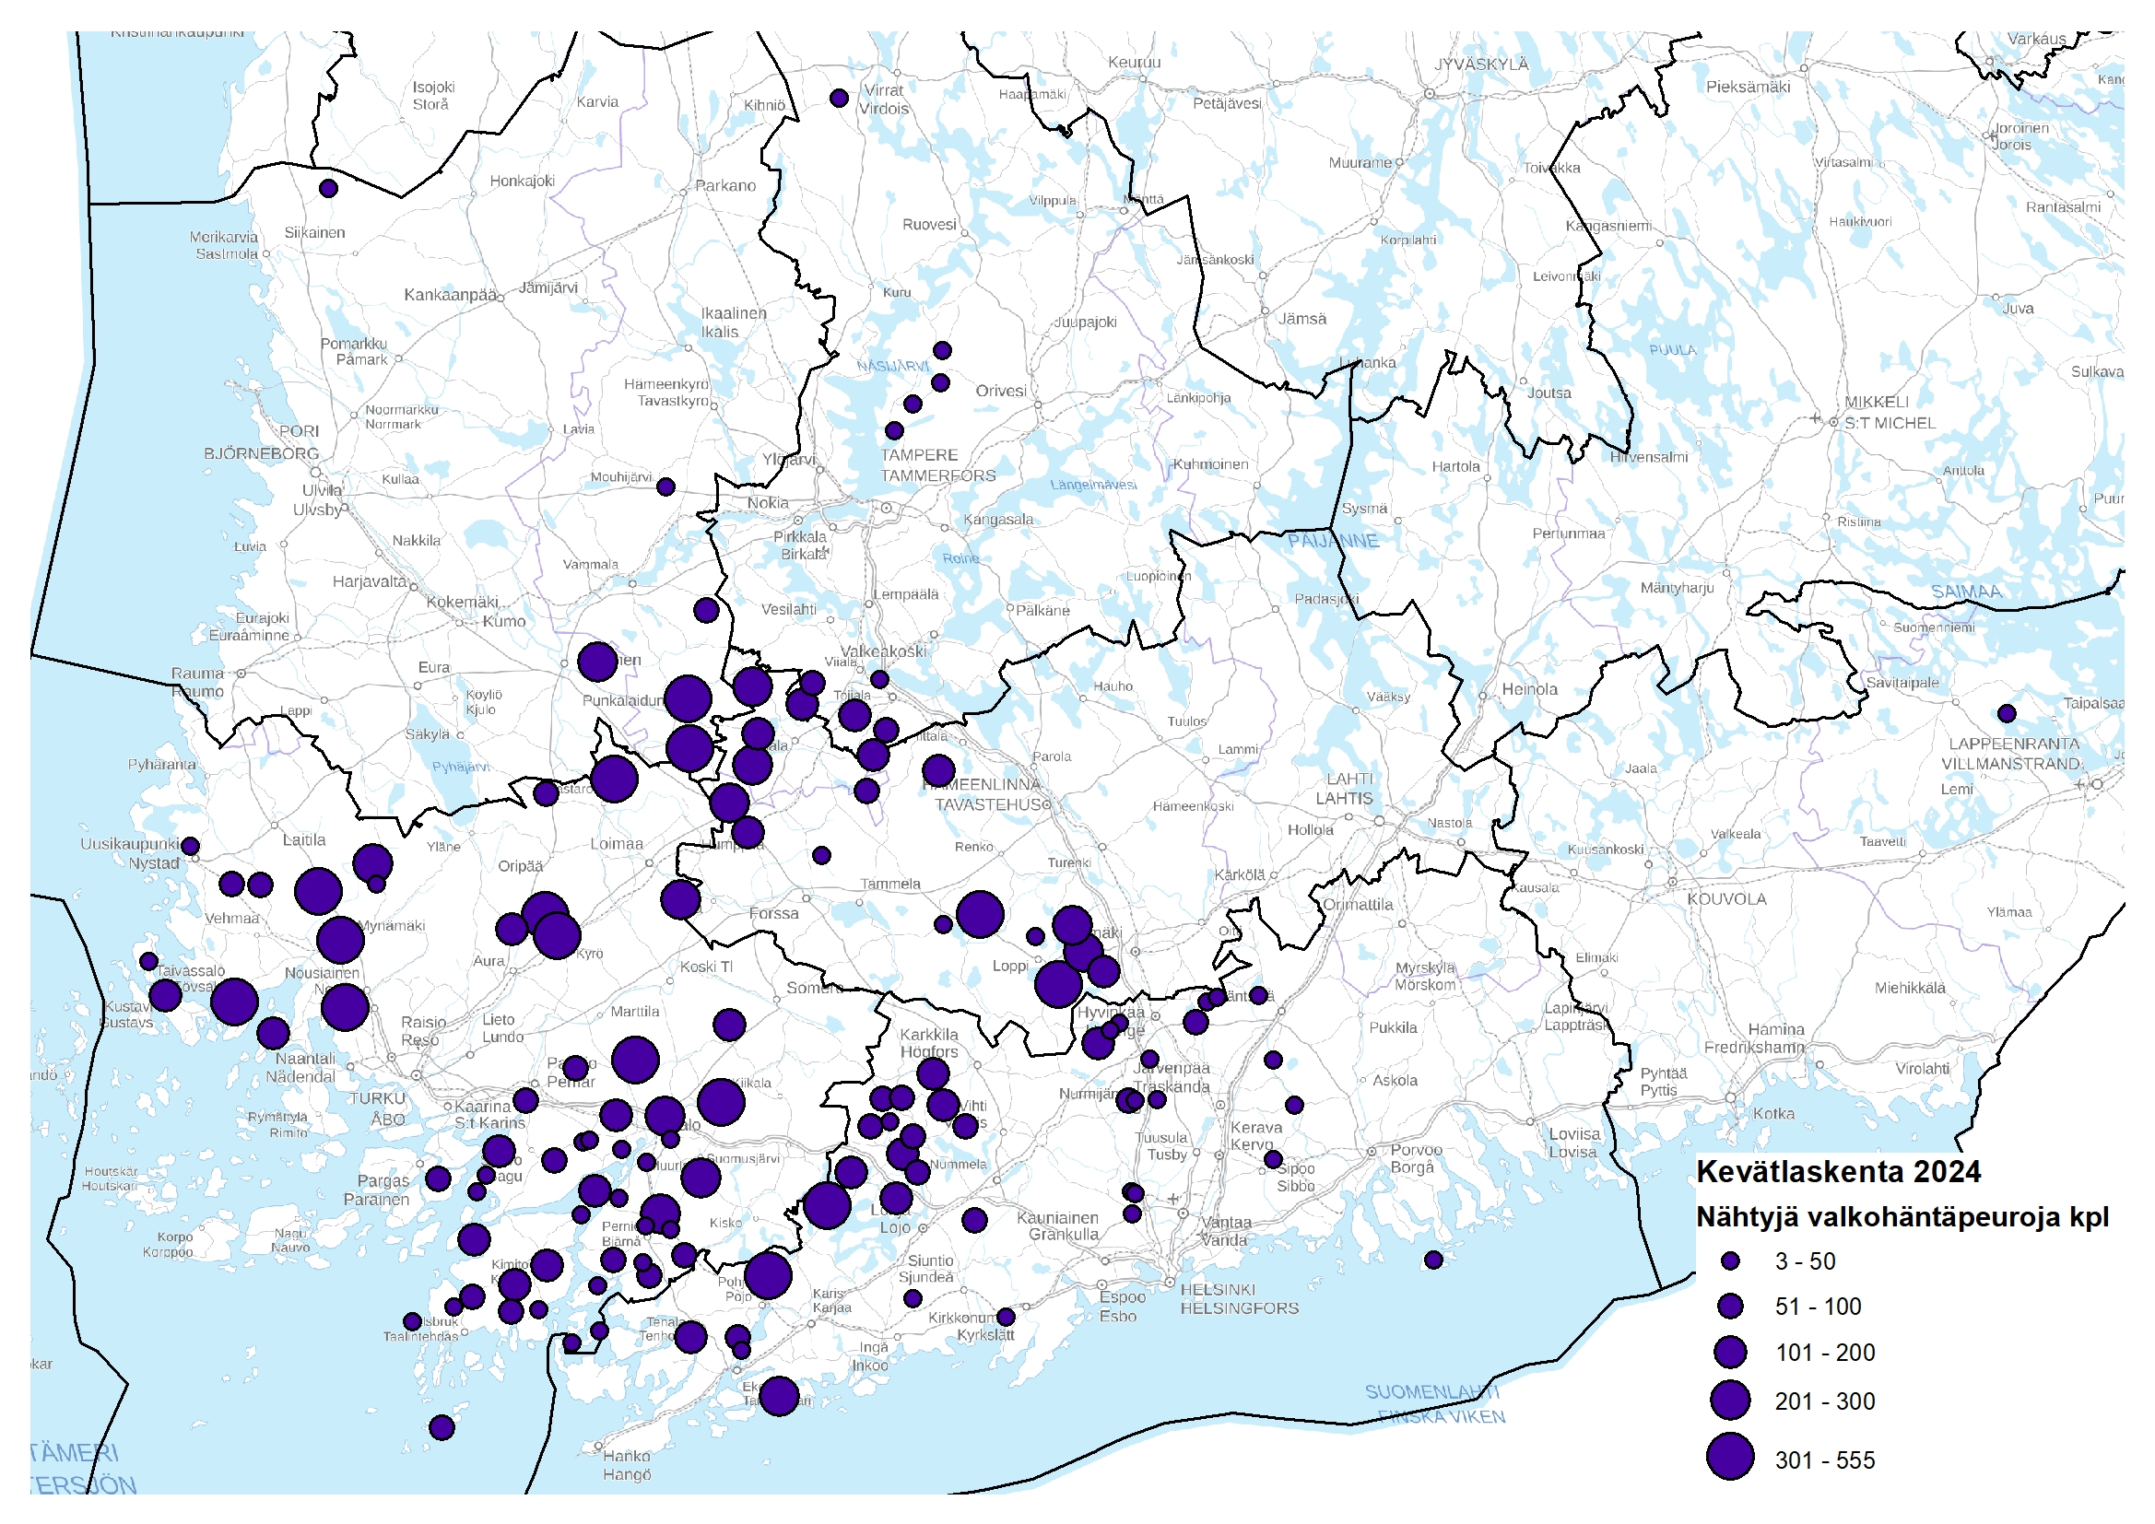
Pienten hirvieläinten kevätlaskenta
Pienten hirvieläinten kevätlaskenta
Kevätlaskenta on oikea-aikaisesti ja järjestelmällisesti toteutettuna hyvä menetelmä hirvieläinkantojen kehityksen arviointiin
  Tärkeä osa paikallista verotussuunnittelua
  Etenkin valkohäntäpeuran arviointiin peltovaltaisilla alueilla
  Huom! Ei ole kanta-arvio, vaan kantaa kuvaava indeksi
Peräkkäisinä keväinä tehdyt laskennat antavat helposti vertailtavaa tietoa kannanarvioinnin tueksi
  Tärkeintä tehdä aina samalla tavalla!
Keväällä 2024 131 seuraa ilmoitti laskentatulokset Oma riistaan (41 seuraa vuonna 2023)
  Yhteensä ilmoitettiin 16 053 valkohäntäpeuraa, 2 540 metsäkaurista ja 164 kuusipeuraa
Huom! Ei korvaa metsästyksen aikaisten havaintojen kirjaamista Oma riistaan, havainnot ovat tärkeä kannanarvion aineisto!
Notes:
TÄMÄ DIA PEURA-ALUEELLA
Kevätlaskenta ei korvaa Luonnonvarakeskuksen kanta-arviota. Luken kanta-arviota ja kevätlaskennan tuottamaa tietoa voidaan vertailla toisiinsa ja käyttää kaikkia lähteitä verotussuunnittelun tukena.
Tuloksesta ei tiedä, kuvaako se 50% vai 80% kannasta!
Erityisen tärkeä peuran osalta. Metsäkauriiden, hirvien ja kuusipeurojen laskeminen on epävarmempaa, sillä ne eivät hakeudu keväisin pelloille yhtä hanakasti
Tulosten vaihtelusta vuosien välillä voidaan päätellä, onko kanta kasvanut, pienentynyt vai pysynyt ennallaan edellisen metsästyskauden jäljiltä.
Laskentareitti tai laskettava alue ovat vuodesta toiseen samoja ja että laskenta tehdään vuosittain yhtä monena iltana.
Myös laskennassa käytettyjen välineiden (esim. kiikarit tai lämpökamerat) on oltava samoja joka vuosi.
Alue saisi mielellään olla yhteislupa tai koko rhy, jotta alueellista vaihtelua saadaan tasattua.
Seuraavaksi lähdetään kehittämään laskentatulosten näkymää toiminnanohjaajille
Myös metsästyksen aikaisten havaintojen kirjaaminen Oma riistaan tärkeää! – niitä ei vielä saada kattavasti kanta-arvion tueksi.
Patistakaa seuroja ilmoittamaan tulokset Oma riistaan
Ohje: https://riista.fi/riistatalous/riistakantojen-verotuksen-suunnittelu/
pienten-hirvielainten-verotus/ tai riistainfo!

Slide 8
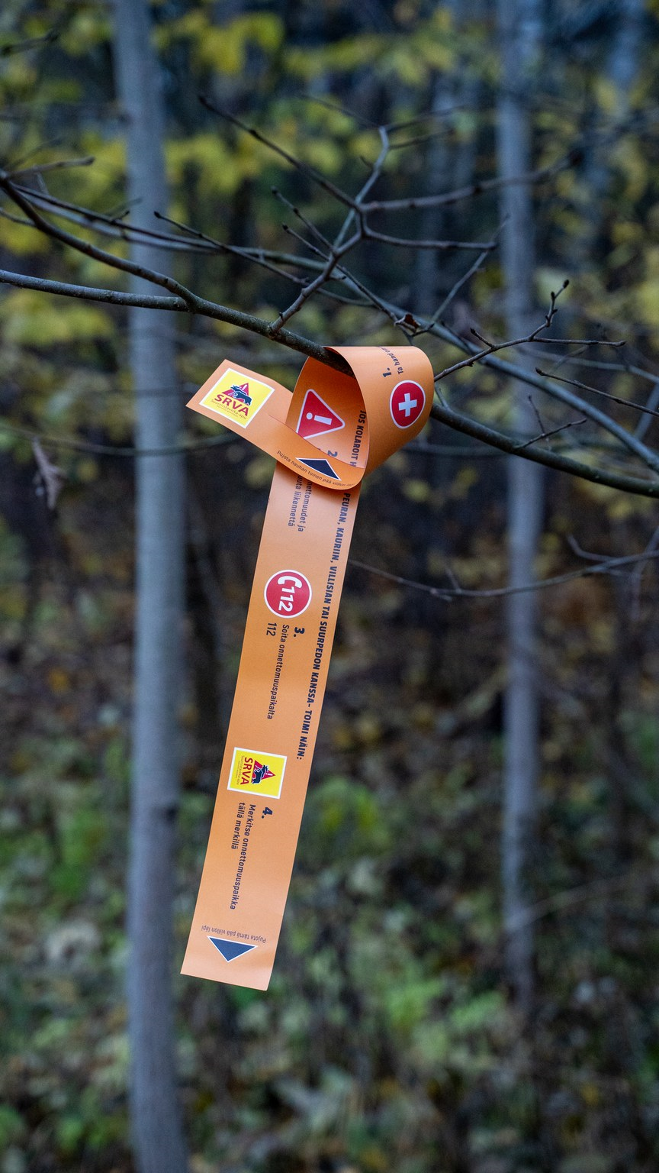
Srva-toimintaa arvostetaan
SRVA on yhteiskunnalle tärkeää metsästäjien tekemää vapaaehtoistyötä.
Suurpetokantojen lisääntyessä lisääntyvät niihin liittyvät poliisin virka-apupyynnöt
  Tärkeää ylläpitää sujuvat yhteydet alueen poliisin kanssa
  Huolehdittava tarvittavasta organisoitumisesta → osaavat henkilöt ja kalusto
Vakuutusturvaa on parannettu kesällä uudistetussa metsästäjän vakuutuksessa (edelleen toissijainen vakuutus)
Poliisihallitus julkaisee uuden SRVA-sopimuspohjan helmikuussa
    Sama sopimus kaikille, ei rhy-kohtaisia poikkeuksia
    Selkeämpi, sovittavat asiat eivät muutu
    Suurpeto- ja villisikatehtävistä maksettava korvaus nousee 600 euroon (400e ennen sopimuspäivitystä) uudessa sopimuksessa
Varmistakaa tulevaisuus ottamalla nuorempia ja kokemattomampia mukaan SRVA-toimintaan ajoissa!
Notes:
SRVA-toiminta on yhteiskunnalle arvokasta metsästäjien tekemää vapaaehtoistyötä ja sitä arvostetaan. SRVA-toimintaa kannattaa pitää esillä esimerkiksi paikallismedioiden suuntaan.
Suurpetotilanne on lisännyt mm. susien esiintymistä alueilla, joissa susia ei ole ennen juurikaan tavattu. Samoin karhuja tavataan keväisin ja huonon marjavuoden myötä myös syksyisin lähellä ihmisasutusta.
Tämä on lisännyt viranomaisten taholta suurpetoihin liittyvien virka-apupyyntöjen määrää. Samoin Suomen riistakeskus saa käsiteltäväkseen haittaa ja uhkaa aiheuttavia petoja koskevia poikkeuslupahakemuksia.
Poliisi muistuttaa, että on tärkeää luoda luonteva keskusteluyhteys paikallistoimijoiden ja poliisin kesken – se helpottaa ja nopeuttaa toimintaa kaikissa SRVA-tilanteissa. Viime kesänä kilpailutetun metsästäjävakuutuksen sopimuksen uudistamisen myötä tuli vakuutusehtoihin täsmennyksiä ja parannuksia mm. SRVA-toiminnassa tapahtuvia koira- ja omaisuusvahinkoja koskien. Oma vakuutus on tosin edelleen ensisijainen. Myös poliisihallitus on päivittänyt SRVA-sopimusehtoja, jotka ovat olleet sellaisenaan voimassa jo varsin pitkän aikaan. Sopimusta selkeytetään ja tehdään yksiselitteisemmäksi. Sopimus on kaikille sama, eikä siihen tehdä poikkeuksia. Vanhat sopimukset ehtoineen ovat voimassa, eikä sopimusten uusimiselle ole mitään erityistä hoppua, mutta keskeisin muutos eli kertakorvaus suurpeto- ja villisikatehtävissä nousee 400 -> 600 euroon uudessa sopimuksessa. Sopimuksen uusimiseksi tulee olla yhteydessä paikalliseen poliisilaitokseen.
RHY:n kannalta on tärkeää huolehtia siitä, että SRVA-toiminnalla on jatkuvuutta. Ottakaa mukaan ja pitäkää ringissä jäljestyskoiria ohjaajineen sekä nuorempia metsästäjiä, jotta oppiminen tapahtuu kokeneempien johdolla, eikä kantapään kautta. Halukkaita vapaaehtoisia todennäköisesti on.

Slide 9
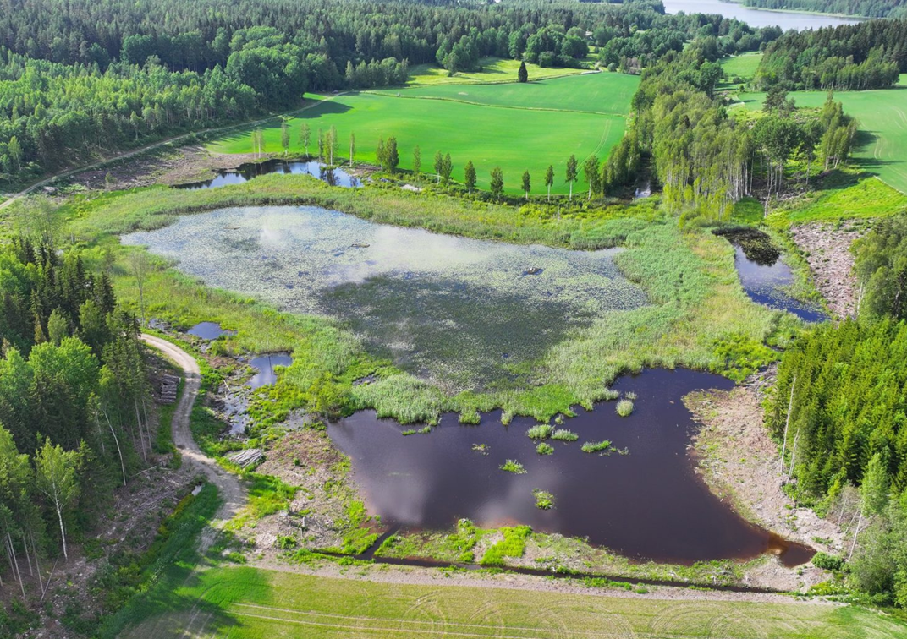

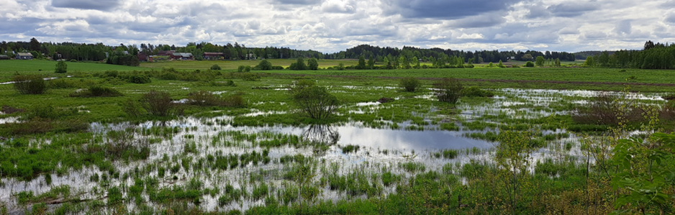
SUOMEN RIISTAKESKUKSEN SOTKA-kosteikot
Tee kohde-esitys kosteikko.fi-sivuilla
  Tutustu Kohdehaku ja Valintakriteerit sekä Sopimusehdot
Toimintamalli
  Maanomistajalta kohde-esitys → Priorisointi → Maastokäynti → Suunnitelma → Sopimus → Rahoitus (ei tuotannollinen investointituki)→ Toteutus
  Maanomistajien omia kohteita → Omistajuus → Ylläpito
2025-2028 tavoite 80 kosteikkosuunnitelmaa
2020-2024 toteuma
  106 suunnitelmaa, toteutettu 73 kosteikkoa (930 hehtaaria)
  Pohjois-Häme 6 kpl. Kohteiden esittely https://kosteikko.fi/sotka-kosteikot/valmiit-kosteikot/
Hallituksen esitys vuoden 2025 talousarvioon: HELMI-ohjelman mukaisten riistakosteikkojen toteutuksen lisärahaa 1,0 miljoona euroa Suomen riistakeskuksen hankekäyttöön.
Lisärahoituksella pystytään toteuttamaan noin 30 uutta kosteikkoa, joiden pinta-ala olisi yhteensä noin 300 ha.
Alueemme kosteikkosuunnittelija:
Vilma Anttila vilma.anttila@riista.fi
Notes:
Sotka-kosteikot kohdehaku on nyt auki. Tavoitteena on laatia seuraavien vuosien aikana peräti 80 kosteikkosuunnitelmaa. Nyt jo on toteutettu 73 kosteikkoa ja toteutettu 930 hehtaaria riistakosteikoita.
Ei tuotannollinen investointituki
Suomen riistakeskuksen kosteikkosuunnittelijat avustavat sopivien kohteiden määrittämisessä.
Perustettavat kosteikot ovat monitavoitteisia, eli ilmastohyötyjen lisäksi ne edistävät vesiensuojelua ja luonnon monimuotoisuutta, erityisesti vesilintukantojen elinvoimaisuutta. Tulokset perustetuista kosteikoista vesilintukantojen elpymisen suhteen ovat olleet todella rohkaisevia
Hallitus antoi torstaina 21. marraskuuta 2024 eduskunnalle esityksensä vuoden 2025 talousarvioesityksen täydentämisestä
Esitykseen sisältyen HELMI-elinympäristöohjelman mukaisten riistakosteikkojen toteutusrahoitusta vahvistetaan 1,0 miljoonalla eurolla. Raha tulee Suomen riistakeskuksen hankekäyttöön ja toteutusraha on käytettävissä 2026-2028
Kuten tiedetään, taloudellisia resursseja leikataan voimakkaasti monista eri toimista, mutta kosteikko-hankkeelle on osoitettu 1 miljoona euroa lisärahoitusta. Se osoittaa, kuinka tärkeänä yhteiskunnassa kosteikkohanketta pidetään!
Hallituksen lisärahoituksella pystytään perustamaan noin 30 uutta kosteikkoa, joiden pinta-ala olisi yhteensä noin 300 ha.

Slide 10



⚡️Sähköä ilmassa⚡️
  Oma riistalla yli 250.000 käyttäjää
  Riistanhoitomaksun maksutoiminnot
  Voit maksaa metsästyskortin Oma riistassa pankkien verkkomaksutavoilla tai mobiilimaksutavoilla kuten Mobilepaylla
  Ampumakokeen maksutoiminnot
  Voit maksaa kaikissa riistanhoitoyhdistyksissä ampumakoesuorituksesi pankkien verkkomaksutavoilla tai mobiilimaksutavoilla
Sähköinen metsästäjätutkinto
I Vaiheen testaus 2024, 260 tutkintosuoritusta
  Ennakkoilmoittautuminen mahdollista
  Luotettava henkilön tunnistaminen
  Verkko- ja mobiilimaksutavat
  Nopea tietojen automaattinen siirto metsästäjärekisteriin
II Vaiheen pilotti 2025, 20-50 tilaisuutta
  Tutkinnon suorittaminen omalla päätelaitteella
Tuotantoon, kaikille rhy:lle ennen kesää
  Kattavat koulutukset ja ohjeistukset
  Yhteyksien ja laitteiden toimivuus varmistettava
Perinteinen paperilla tehtävä tutkinto edelleen mahdollinen
  Sähköinen tutkinnon vastaanotto vähentää työtä ja virheen mahdollisuuksia sekä parantaa henkilötietojen osalta tietoturvaa
Notes:
Riistakeskus kehittää jatkuvasti metsästäjien palveluita. Viime vuonna tuli mahdolliseksi maksaa ampukoesuoritus tai riistanhoitomaksu kätevästi verkossa tai mobiilimaksulla. Lisäksi seurojen riistatieto-ominaisuuksia on kehitetty.
Tänä vuonna tulee mahdolliseksi suorittaa metsästäjän tutkinto omalla kannettavalla tietokoneella, tabletilla tai älypuhelimella. Tämä helpottaa tutkintotilaisuuksien järjestämistä ja vähentää inhimillisiä virheitä.
Tutkinnosta:
Kehitystyö aloitettu 1.1.2024. Loka-joulukuun 2024 aikana 1. vaihe testikäytössä 14 tutkintotapahtumassa, yhteensä 260 osallistujaa
Tammikuussa 2025 aloitetaan 2. vaiheen testikäyttö tutkinnon sähköisen suorittamisen kanssa, ts. kokelaat voivat suorittaa tutkinnon omalla päätelaitteellaan
Kehitysversio jota kehitetään toimijoiden kokemusten perusteella pilotoinnin aikana
Kevään 2025 aikana pilotoidaan 20 -50 tilaisuudessa
Kaikille rhy:lle käyttöön huhti-toukokuusta alkaen
Vielä käytössä olevasta Asiointipalvelusta on tutkintosuoritusten ilmoittamiseen osalta tarkoitus luopua 1.8.2025 alkaen
Esimerkki:
tiistaina 21.1.2025 Lehtimäen -Soinin rhy:n järjestämässä tutkintotilaisuudessa saatiin Suomen, ja ehkä koko maailman, 1. metsästäjätutkinnon sähköisesti omalla päätelaitteellaan suorittanut uusi metsästäjä! Tilaisuus oli laatuaan ensimmäinen, jossa koko sähköinen tutkintojärjestelmää oli testikäytössä. Järjestelmän ansiosta uudella metsästäjällä oli seuraavana aamuna mahdollisuus maksaa riistanhoitomaksu ja lähteä jahtiin!
Kattavasti koulutustilaisuuksia kevään ja kesän aikana.

Slide 11
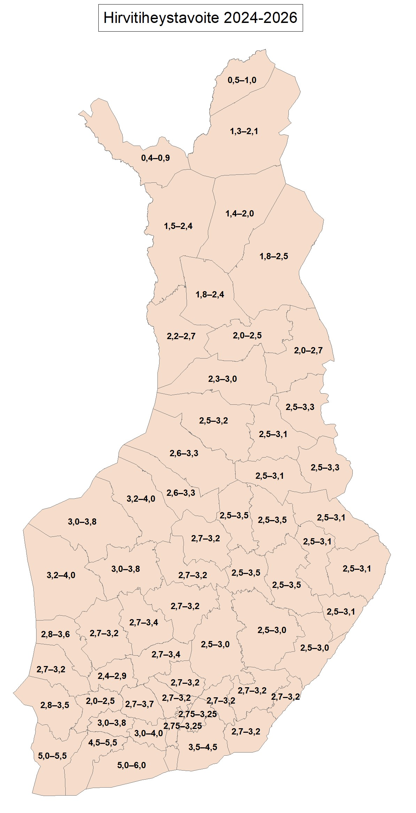
Uudet hirvitavoitteet
Pohjois-Hämeen alueellinen riistaneuvosto päätti uusista hirvieläintavoitteista vuosille 2024-2026
PH1 ja PH 2 hirvitalousalueiden hirvitiheystavoitetta päätettiin lievästi nostaa mm. kasvavan suurpetojen aiheuttaman saalistusvaikutuksen vuoksi
Asetettu tavoite PH1 ja PH2 alueilla on
  Hirvitiheys 2,7-3,4 kpl/1000 ha (vanha tavoite 2,6-3,1)
  Jäävän kannan lehmiä/sonni-lukusuhde noin 1,8 ja jäävän kannan vasaosuus noin 30 %
Alueellisen riistaneuvoston päätöksen mukaisesti paikalliset olosuhteet huomioiden pyritään tavoitehaarukan keskivaiheille
Satakunnan alueellinen riistaneuvosto päätti pitää SA-PH ja SA-PH-EH alueiden hirvitavoitteet ennallaan
  SA-PH: Hirvitiheys 2,7-3,2 kpl/1000 ha, Lehmä/sonni –lukusuhde noin 1,8 ja jäävän kannan vasaosuus 20-30 %
  SA-PH-EH: Hirvitiheys 2,4-2,9 kpl/1000 ha, Lehmä/sonni –lukusuhde noin 1,8 ja jäävän kannan vasaosuus 20-30 %

Slide 12
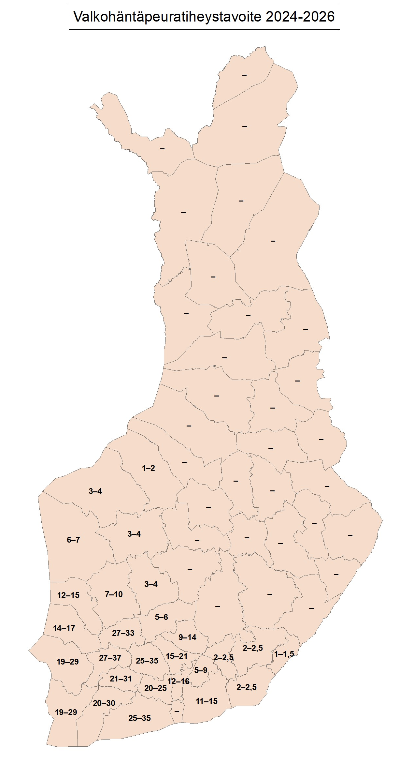
Uudet peuratavoitteet
Pohjois-Hämeen alueellinen riistaneuvosto päätti uusista hirvieläintavoitteista vuosille 2024-2026
Asetetut tavoitteet PH1 ja PH2 alueilla säilyivät käytännössä ennallaan, mutta tavoitehaarukka pyöristettiin kokonaislukuihin
  PH1: Peuratiheys 3-4 kpl/1000 ha
  PH2: Peuratiheys 5-6 kpl/1000 ha
Satakunnan alueellinen riistaneuvosto päätti pitää SA-PH-EH alueen peuratavoitteen ennallaan, mutta nosti lievästi SA-PH alueen tavoitetta
  SA-PH-EH: Peuratiheys 27-33 kpl/1000 ha
  SA-PH: Peuratiheys 7-10 kpl/1000 ha
Vastaa jotakuinkin nykyistä peuratiheyttä → tavoitteena vakaa kanta tai lievä kasvu
SA-PH-EH alueella tavoitteena pienentää kantaa kevään 2024 tilanteesta noin 20%. SA-PH alueella tavoitteena vakaa kanta.

Slide 13
Hirvisaalis pohjois-häme

Slide 14
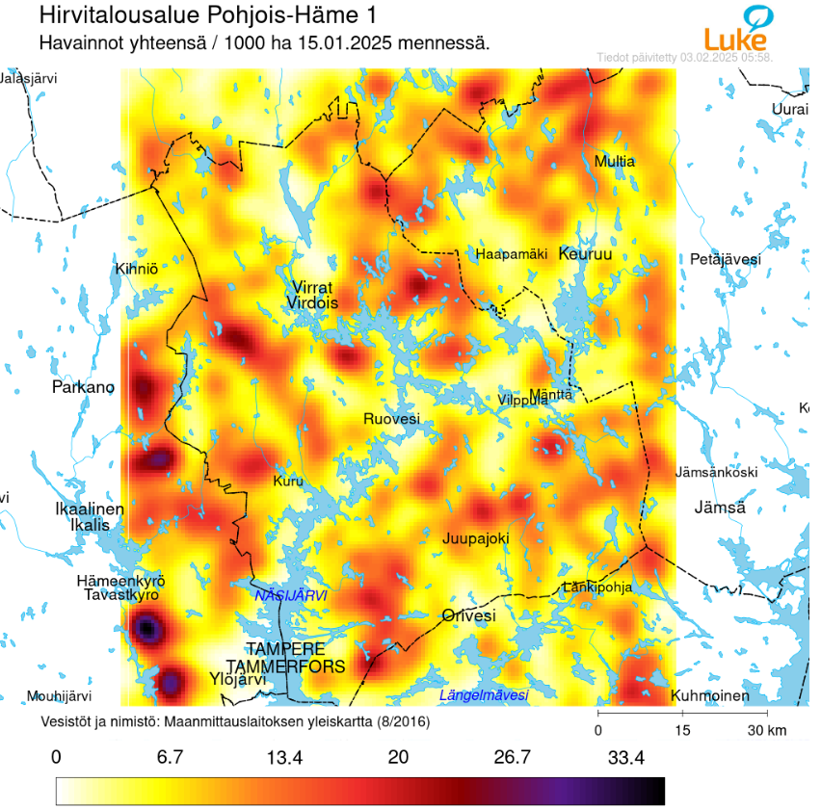
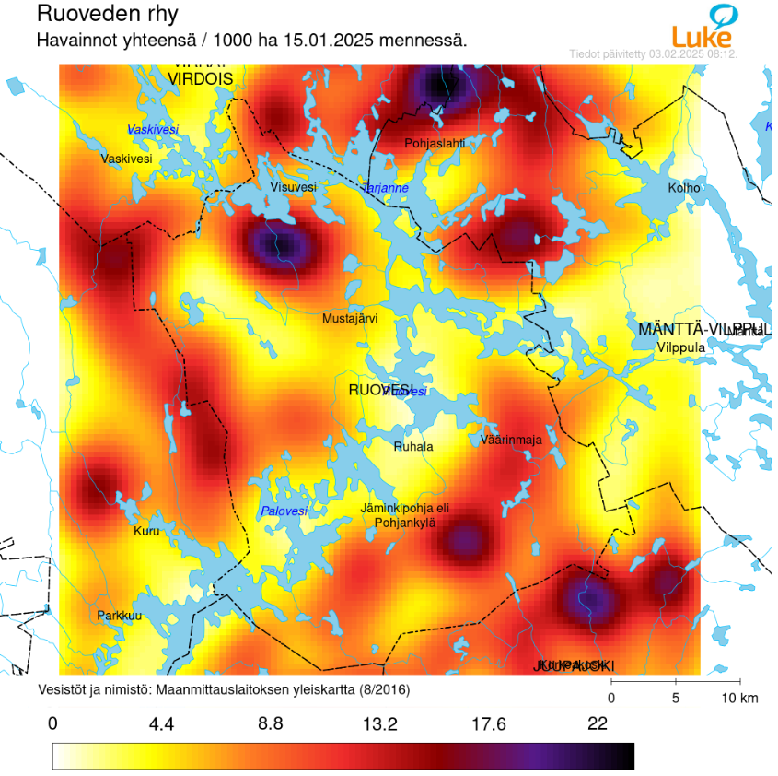
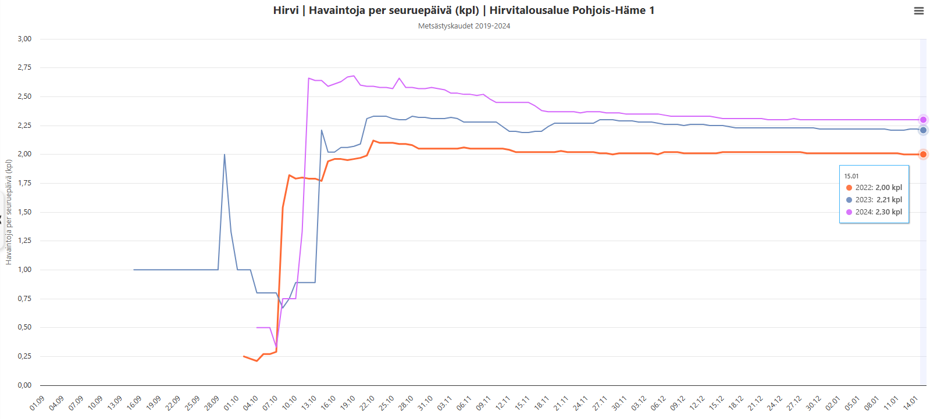
Hirvihavainnot ruoveden rhy

Slide 15
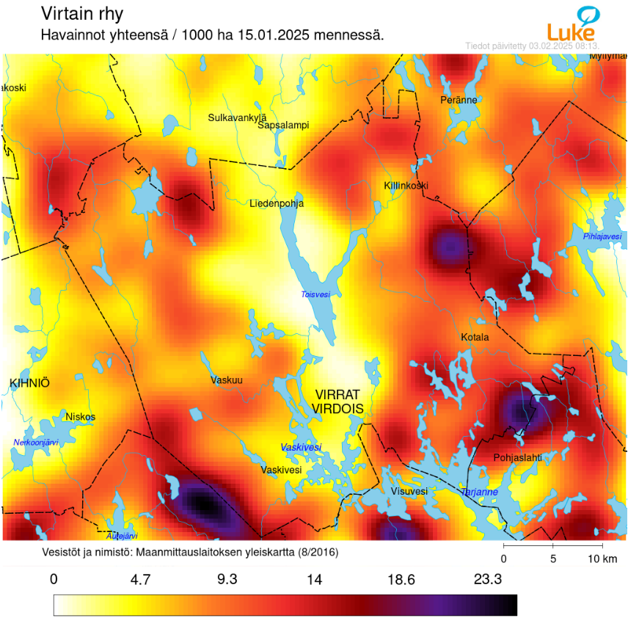
Hirvihavainnot virtain rhy

Slide 16
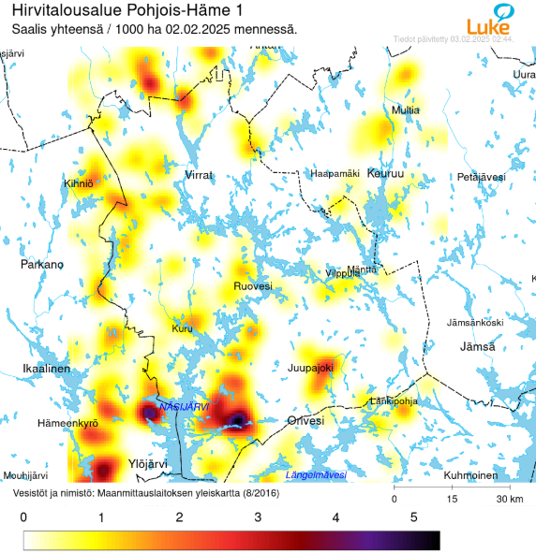
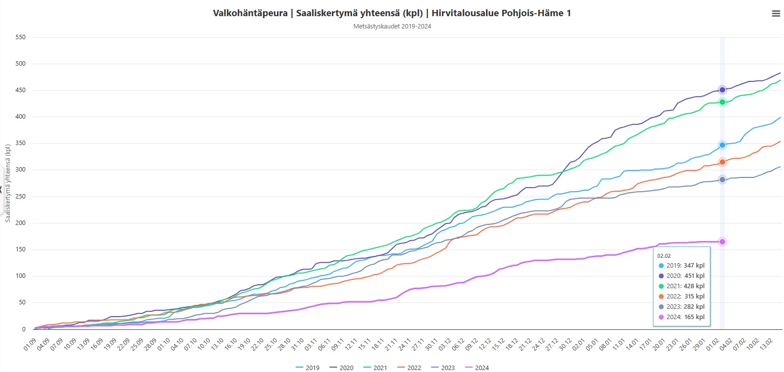
Valkohäntäpeurasaalis PH1
Pyyntilupien käyttöaste 3.2.2025 oli noin 39 %.

Slide 17
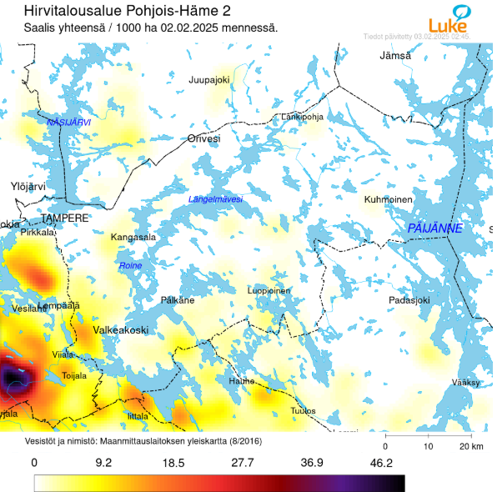
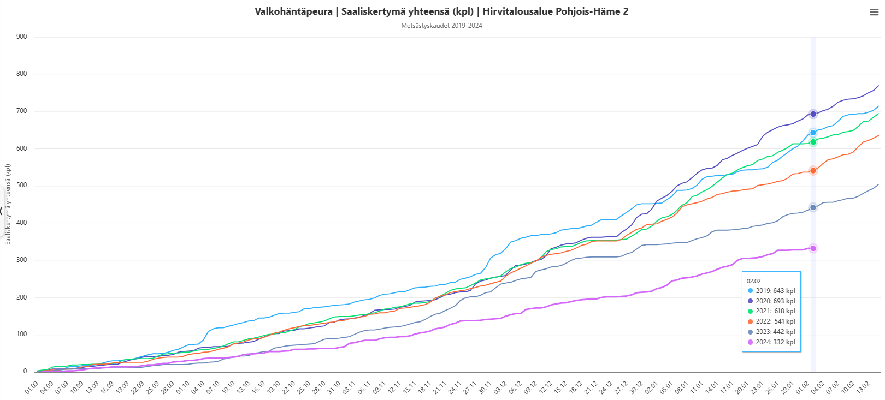
Valkohäntäpeurasaalis PH2
Pyyntilupien käyttöaste 3.2.2025 oli noin 49 %.

Slide 18
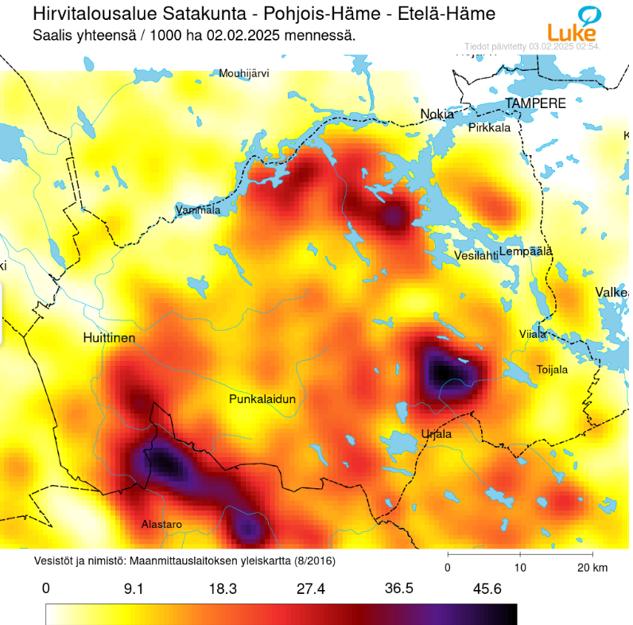
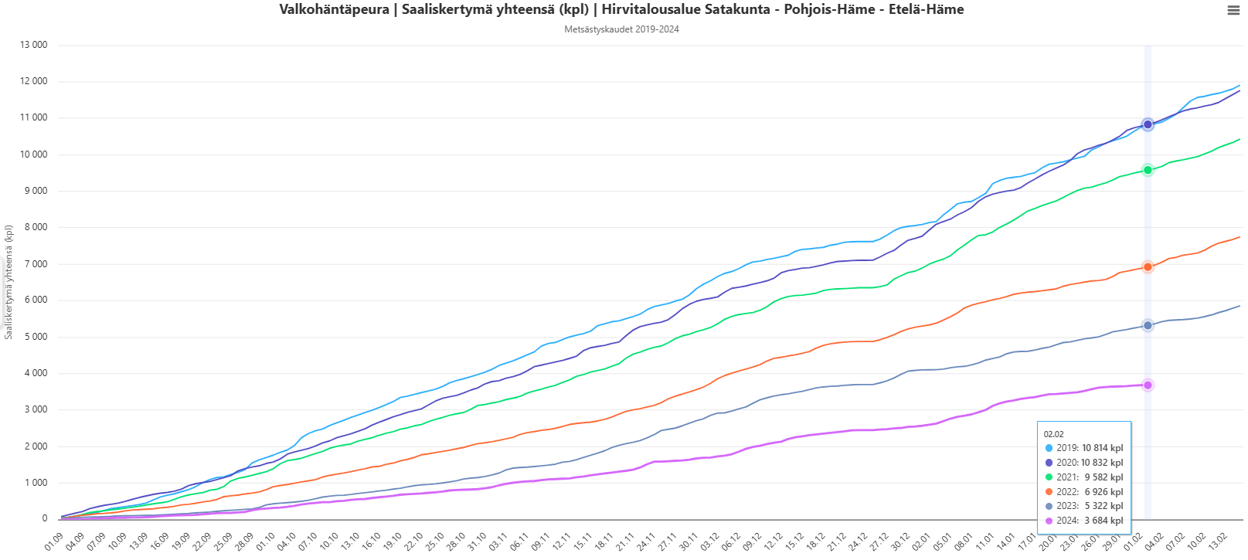
Valkohäntäpeurasaalis sa-ph-eh
Pyyntilupien käyttöaste 3.2.2025 oli noin 50 %.

Slide 19
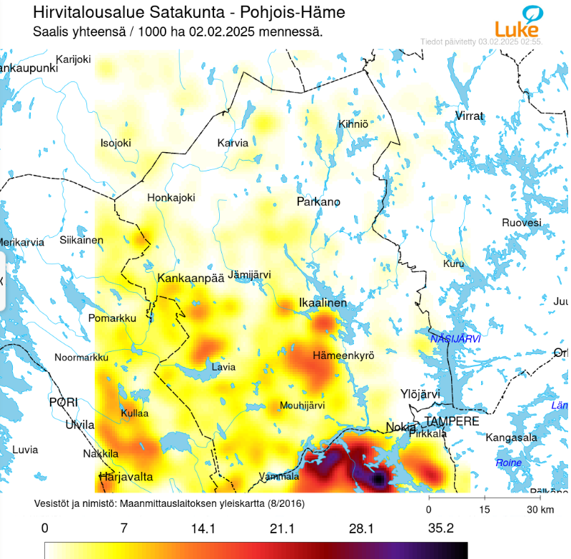
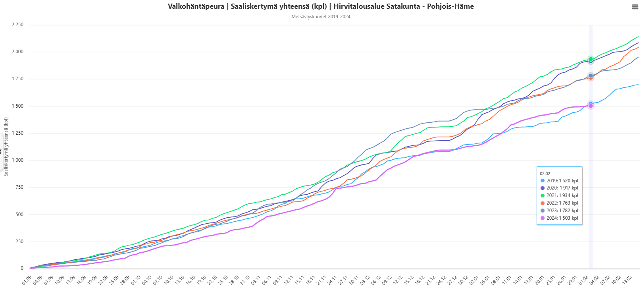
Valkohäntäpeurasaalis sa-ph
Pyyntilupien käyttöaste 3.2.2025 oli noin 54 %.

Slide 20
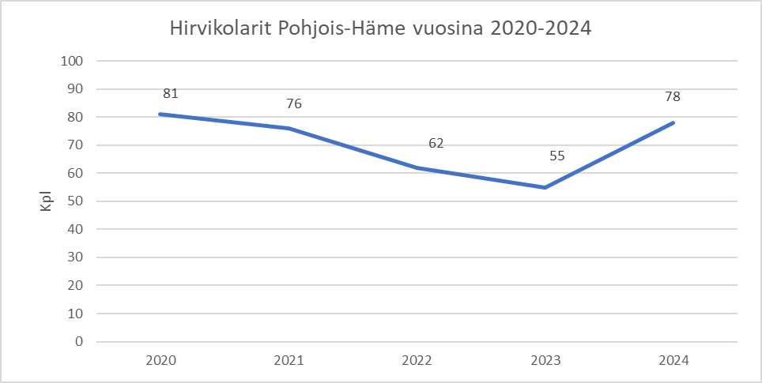
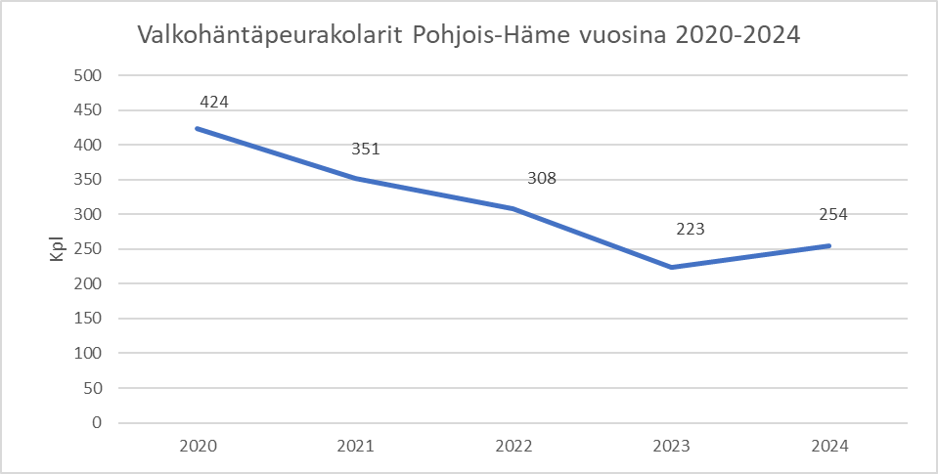
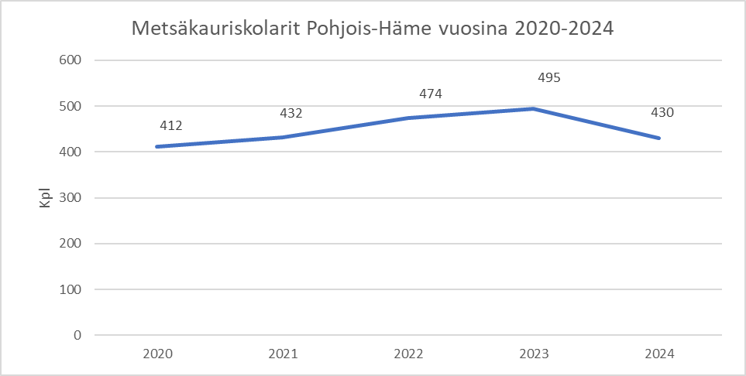
Hirvieläinonnettomuudet

Slide 21
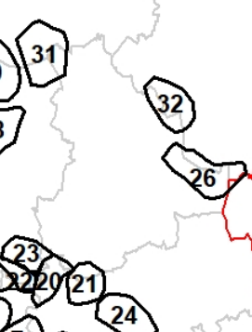
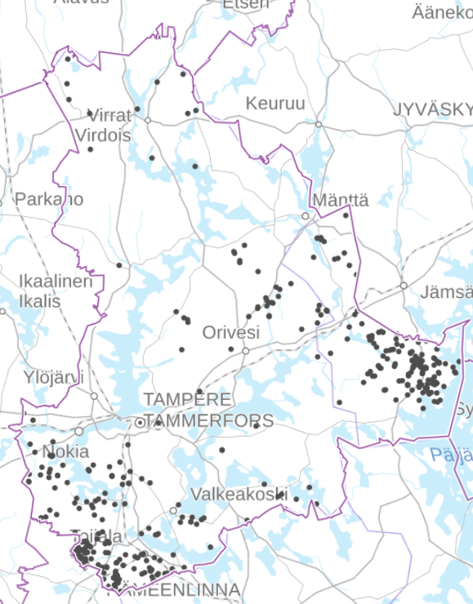
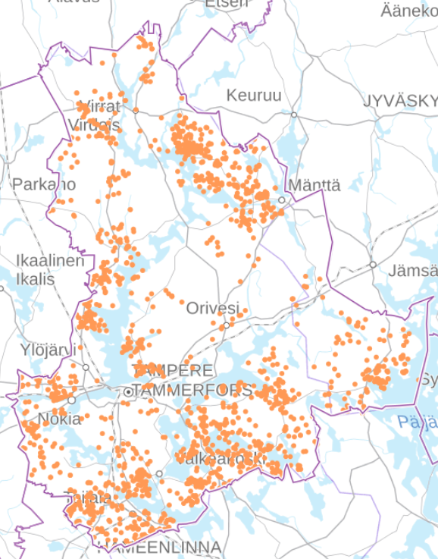
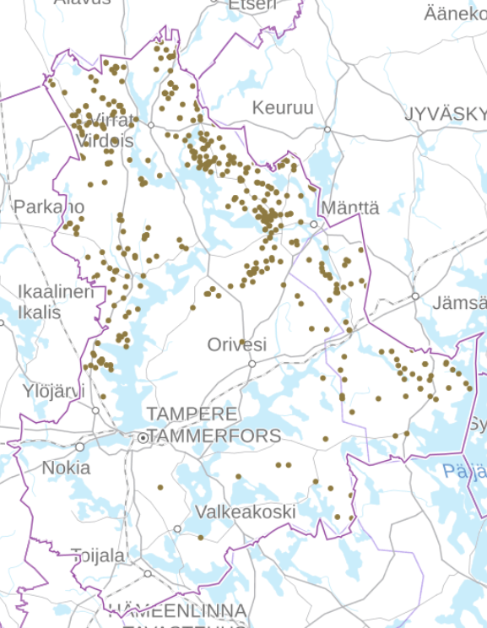
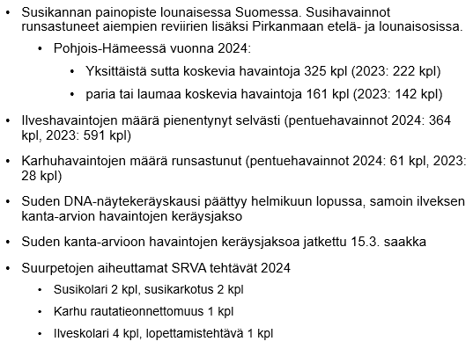
Suurpetotilanne
Susireviirit maaliskuussa 2024
Lähde: Luonnonvarakeskus
Susihavainnot 2024
Karhuhavainnot 2024
Ilveshavainnot 2024
Notes:
HUOM. Havainnoissa puhutaan koko ajan havainnoista niin, että yksi havainto voi sisältää monta yksilöä.

Slide 22
KIITOS ajastanne!
Notes:
Kiitos – oliko kysymyksiä tai terveisiä riistakeskuksen suuntaan?

